Slide 1
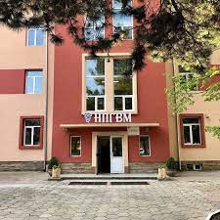
НАЦИОНАЛНА ПРОФЕСИОНАЛНА ГИМНАЗИЯ ПО ВЕТЕРИНАРНА МЕДИЦИНА „ПРОФ Д-Р ДИМИТЪР ДИМОВ“ – ГРАД ЛОВЕЧ
Прием на ученици за учебната 2023/ 2024 г
Ловеч 5500
ул. „Райна Княгиня“№3
телефон: 068/603977
e-mail: vetschoollovech@mail.bg
https:/npgvm-lovech.com
https://www.facebook.com/profile.php?id=100085597223777

Slide 2
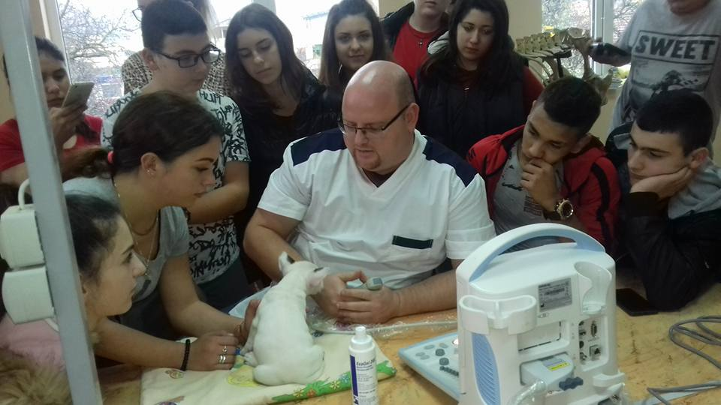
ВЕТЕРИНАРНА МЕДИЦИНА - „ВЕТЕРИНАРЕН ТЕХНИК“ с разширено изучаване на английски език
Защо да изберете тази професия?
Изучават се биологичните и анатомични особености на различни видове животни.
Извършва се профилактична, лечебна и контролна дейност.
Подготвят се животни за преглед и лечение.
Изучават се начините за изкуствено осеменяване на селскостопанските животни.
Възможност за работа с екзотични животни в зоопаркове и вивариуми.

Slide 3
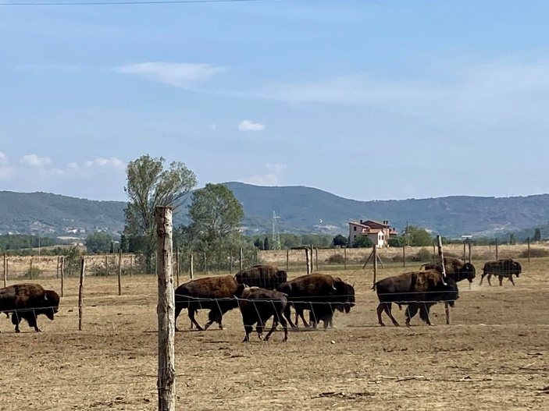
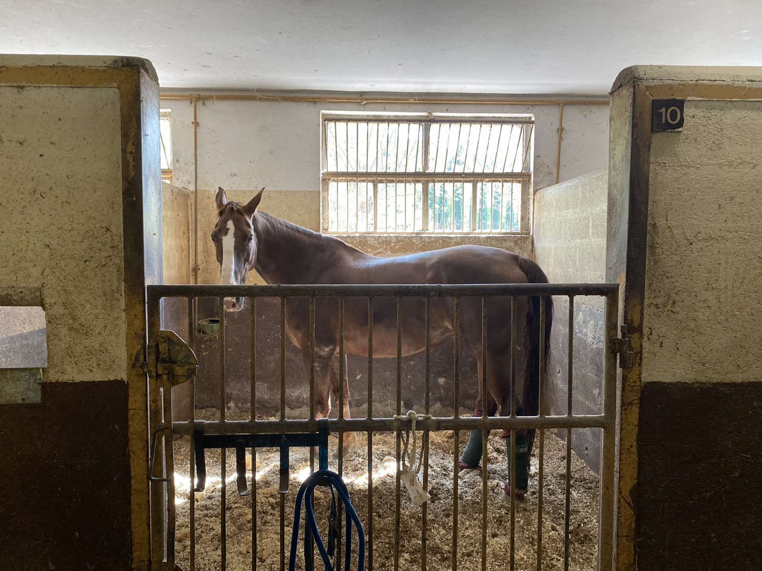
ПРОФЕСИЯ „ВЕТЕРИНАРЕН ТЕХНИК“ с разширено изучаване на английски език
Реализация
Ветеринарни клиники
Зоомагазини
Ферми за животни
Приюти за животни
Рибни стопанства и пчелини
Складове за ветеринарномедицински препарати

Slide 4
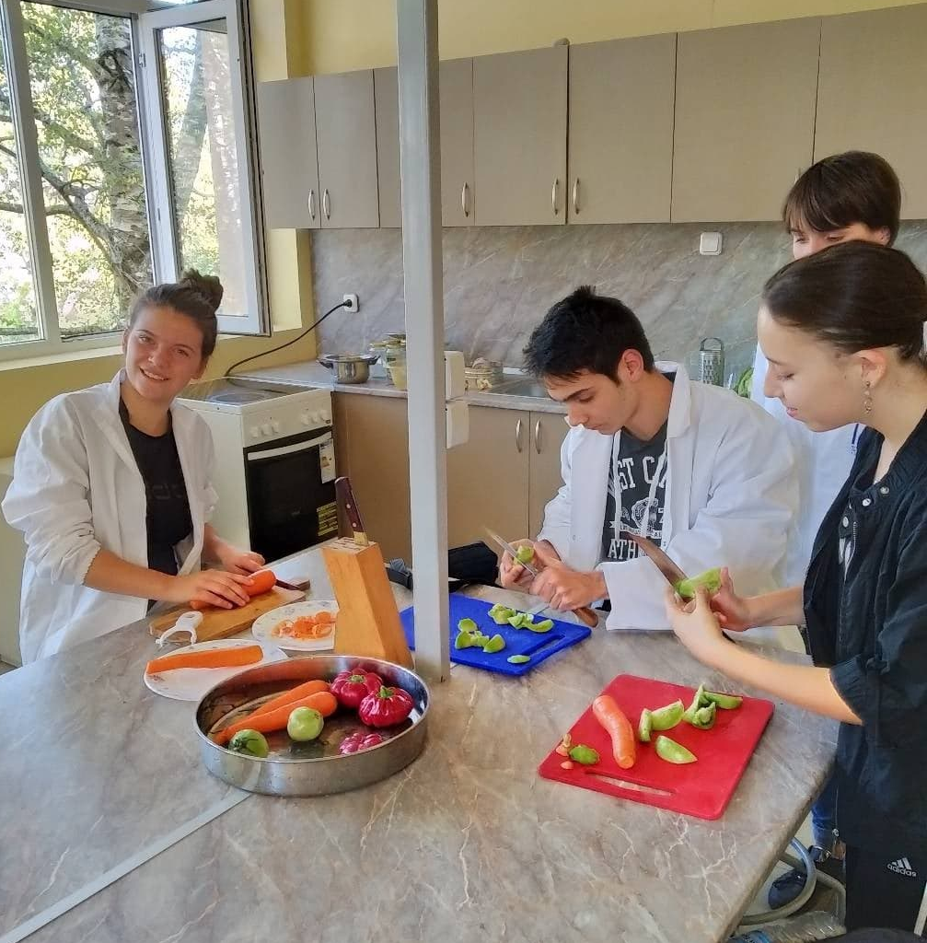
ХРАНИТЕЛНИ ТЕХНОЛОГИИ - „КОНТРОЛ НА КАЧЕСТВОТО И БЕЗОПАСНОСТ НА ХРАНИ И НАПИТКИ с интензивно изучаване на английски език
Защо да изберете тази професия?
Тя е модерна, атрактивна и перспективна.
Изучават се основните суровини, материали, добавки и начините за тяхната преработка.
Разчитат се и се използват стандарти, технологични схеми и техническа документация.
Прави се мониторинг и анализ на технологичните процеси.

Slide 5
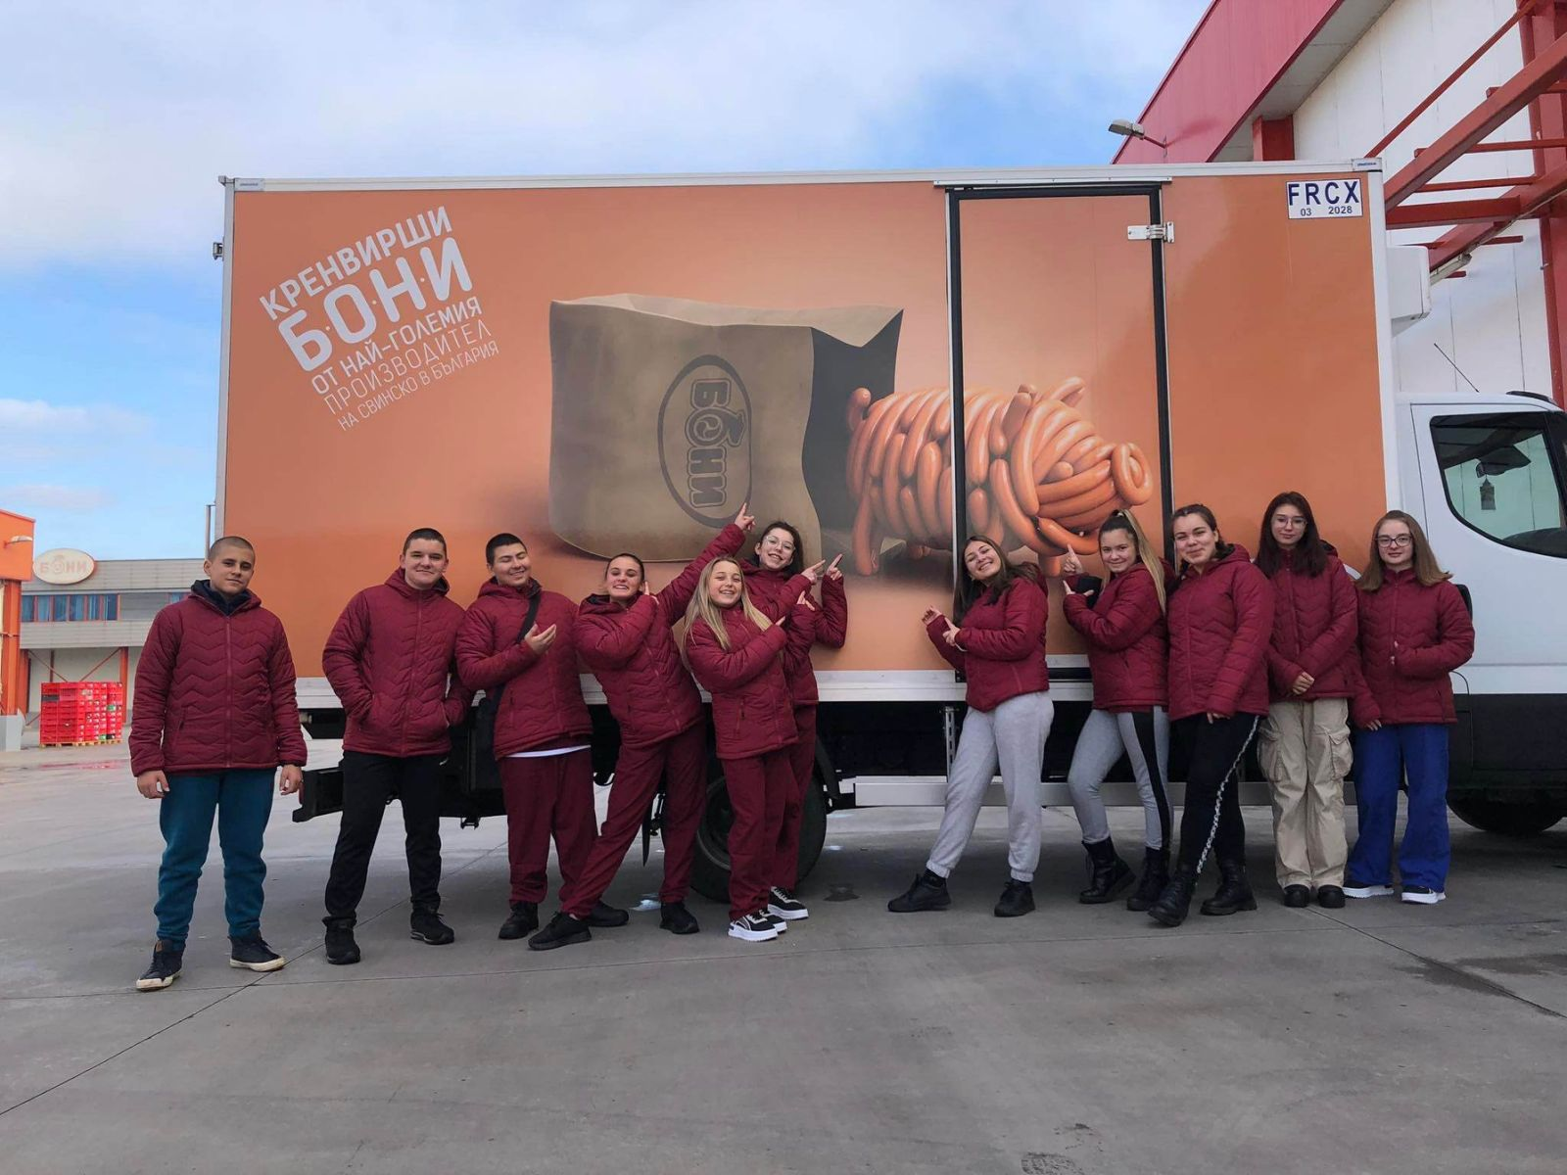
ХРАНИТЕЛНИ ТЕХНОЛОГИИ- „КОНТРОЛ НА КАЧЕСТВОТО И БЕЗОПАСНОСТ НА ХРАНИ И НАПИТКИ с интензивно изучаване на английски език- дуална форма
Защо да изберете този вид обучение?
Провеждане на практически занятия в реална работна среда.
Сключване на трудов договор и заплащане от работодател.
Възможност за продължаване на образованието в УХТ- Пловдив.

Slide 6
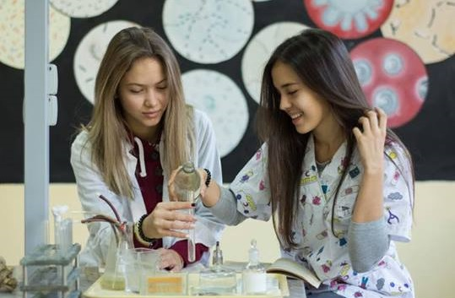
НПГВМ- с грижа и внимание към нашите ученици
Какво предлагаме?
Безплатно ученическо общежитие;
Ученически стол – закуска и обяд;
Обучение в специализирани кабинети и лаборатории;
Стипендии по различни критерии;
Фитнес, спортна зала;
Безплатни учебници през първата година;
Иновативно училище с възможност за работа по проекти.

